Slide 1

УДИВИТЕЛЬНЫЙ МИР педагог дополнительного образования отдела Реабилитации
ЦДТ Вахитовского района г.Казани
Шангараева Чулпан Альнуровна

Slide 2

Каждый ребенок уникален, индивидуален и особенный. Он постоянно изучает и исследуют мир, перерабатывая поступающую к нему информацию и получает, таким образом, новые знания о мире.
«Особенный» ребенок — это целый мир со своими радостями и огорчениями, со своим особенным восприятием окружающей действительности, которая не всегда добра к нему.
Кому как ни педагогу не знать, кто такие «особенные» дети, со своими желаниями, стремлениями, внутренним миром, которые желают достичь того же, что и их сверстники. Каждый ребенок – особенный, уникальный, индивидуальный, и именно так к нему следует и относиться. Каким тогда должен быть педагог для таких детей? Особый!
Педагог должен зажечь огоньки Веры и Любви в сердцах детей. Но чтобы зажечь, необходимо «гореть» самому. Увлекать, увлекаясь. Зажигать, и в тоже время, самому светло сверкать. Поэтому позиция педагога по отношению к «особенному» ребёнку такова: он – мой союзник, соратник, соавтор, имеющий право на несогласие, сомнение и ошибку. И цель нашей работы в том, чтобы создать условия для поиска, обретения и принятия ребёнком своего «я».

Slide 3

Кружок декоративно-прикладного творчества
Занятия с детьми
Цель занятий - создание комфортной среды общения, развитие способностей, творческого потенциала каждого ребенка и его самореализации. Она предусматривает развитие у детей с ОВЗ изобразительных, художественно-конструкторских способностей, творческой индивидуальности.
Основной задачей является воспитание у детей эмоционально-положительного отношения к собственным работам, формирование навыков работы с различными материалами.

Slide 4

Творчество и дети с ОВЗ
В процессе творческой деятельности с детьми с ОВЗ усиливается ощущение собственной личностной ценности, активно строятся индивидуальные социальные контакты, возникает чувство внутреннего контроля и порядка.
Творчество помогает справиться с внутренними трудностями, негативными переживаниями, которые кажутся непреодолимыми для ребенка с ОВЗ.

Slide 5
Шангараева Ч.А. Педагог первой квалификационной категории объединения «Удивительный мир». С детьми с ограниченными возможностями здоровья я работаю 15 лет, общий стаж работы 25 лет. А в ЦДТ я работаю пятый год. В моём объединении 5 детей. Дети с диагнозом ДЦП, ЗПР и ЗПРР.
Наиболее важным личностным качеством, на мой взгляд, является проявление «мудрого» терпения, то есть необходимо быть чутким, заботливым, оказывать незамедлительную помощь детям, сопереживать в неудачах, вселять уверенность в себе. Он должен любить детей такими, какие они есть.
Я думаю, педагог для работы с детьми с ОВЗ – это не просто профессия, это особое предназначение, особый склад души. Он ответственен, терпелив, обладает знаниями, мастерством и творческим потенциалом.
Самое главное я люблю свою работу за то, что она дает мне возможность соприкасаться с миром детства, за неповторимость и непредсказуемость каждого дня, где, отдавая детям частичку своего сердца, я вижу результаты своей работы и с уверенностью могу сказать, что «особенный ребенок, особый педагог» - это единое целое!

Slide 6

Программа «Удивительный мир» – это дополнительная общеобразовательная программа имеет социально - педагогическую направленность. Составитель программы я, Шангараева Чулпан Альнуровна –педагог дополнительного образования.
По уровню освоения программа является общеразвивающей, срок реализации - 5 лет. Допускаются занятия в режиме дистанционного обучения.
В результате обучения по программе:
Учащийся за 5 лет обучения узнают:
объекты живой и неживой природы;
о различных природных явлениях,
о свойствах овощей и фруктов,
об основных признаках времён года;
основные праздники;
некоторые правила дорожного движения;
А также учащийся будут уметь:
работать с различными материалами для декоративно-прикладного творчества и изобразительного искусства;
следовать устным инструкциям, создавать композиции из готовых изделий;
уметь лепить из пластилина,
лепить из солёного теста;
пользоваться клеем: намазывать его кисточкой тонким слоем на обратную сторону наклеиваемой фигуры прикладывать стороной, намазанной клеем, к листу бумаги и плотно прижимать салфеткой.

Slide 7
Виды творчества:
Бумагопластика
Изонить
Вышивание
Папье-маше
Лепка из пластилина
ИЗО
Поделки из природного материала, кожи
Поделки из бумаги и ниток
Нетрадиционные техники (декупаж, витраж)
И т.д.

Slide 8
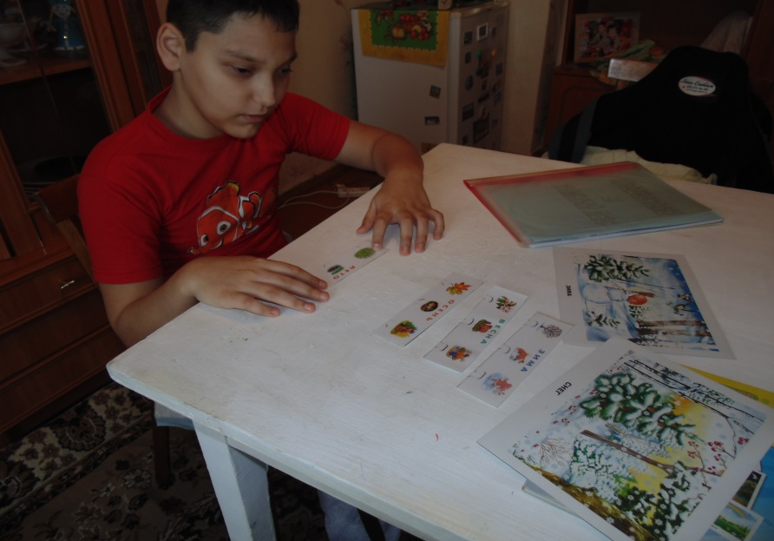
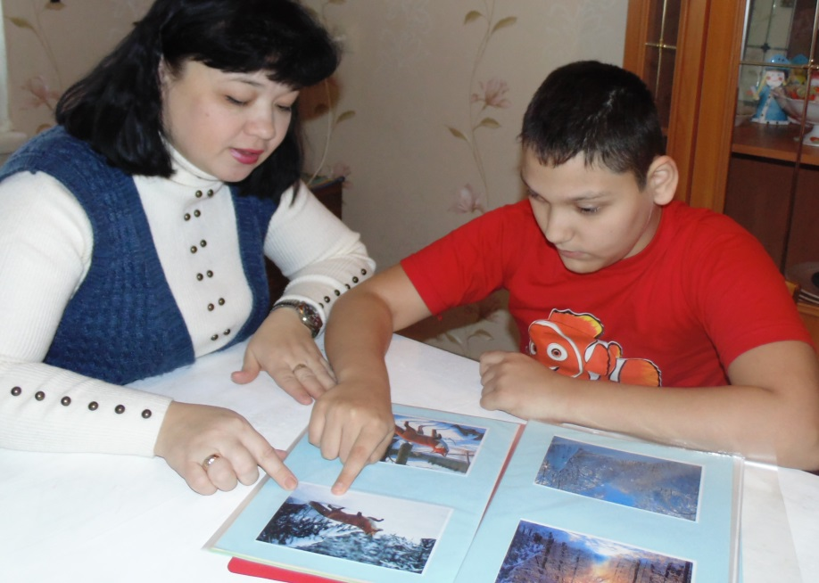
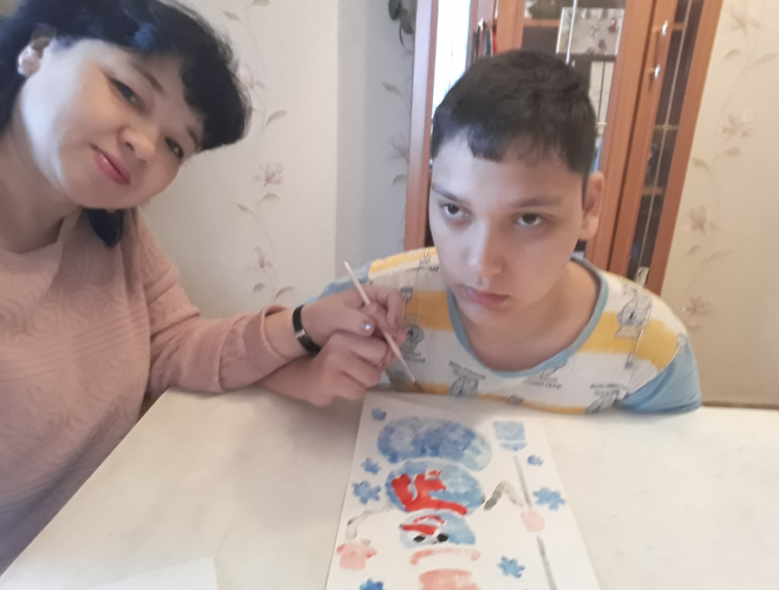
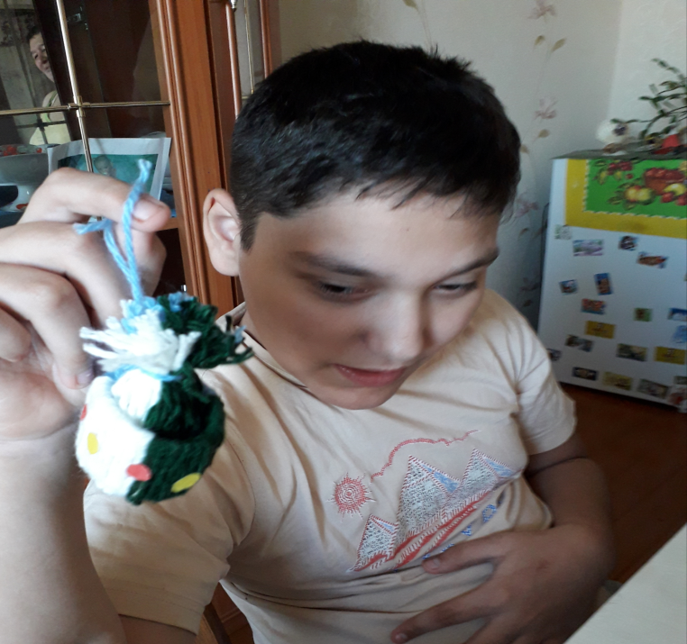
Мои ученики:1. Мустафин Артур

Slide 9
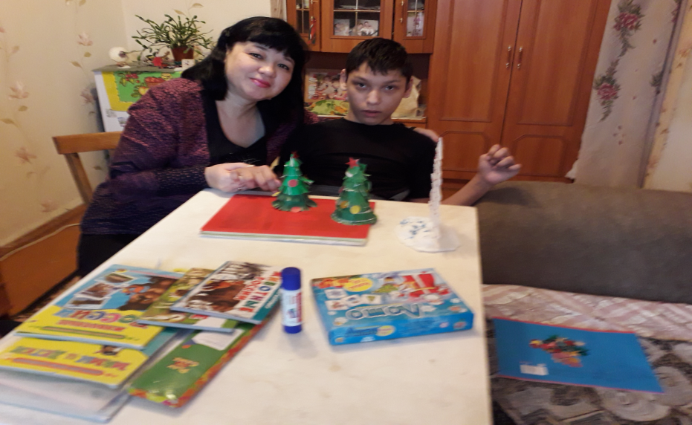
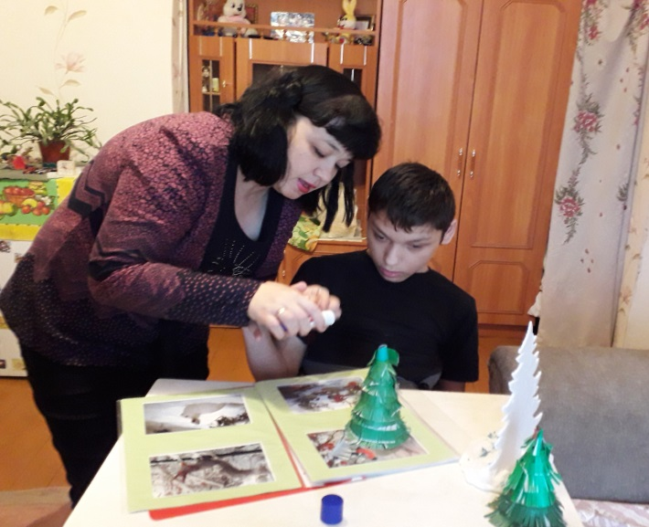
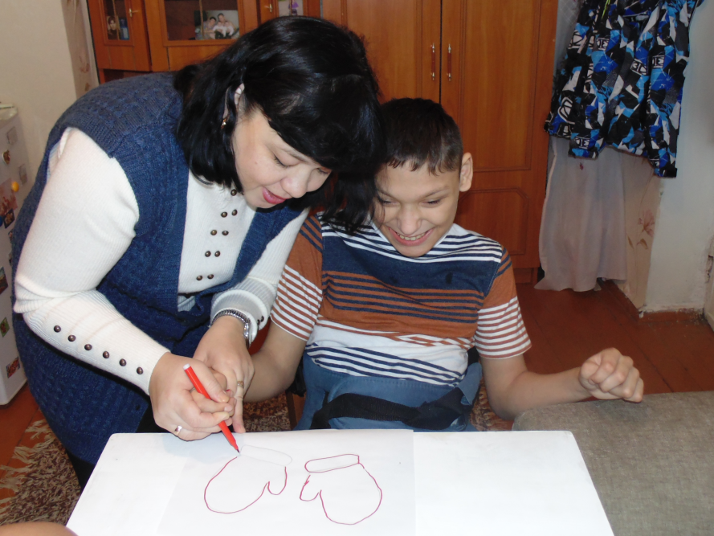
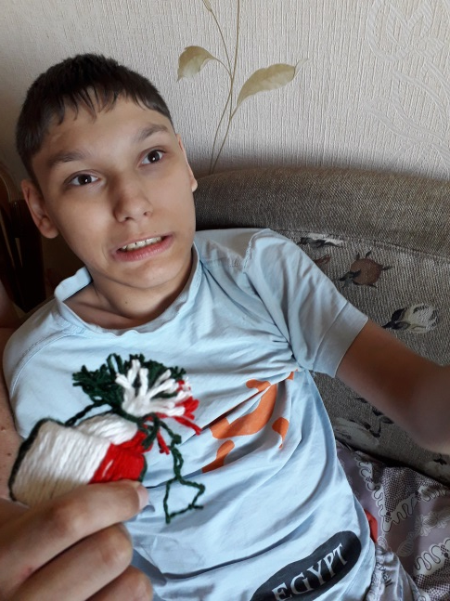
2. Мустафин Альберт

Slide 10
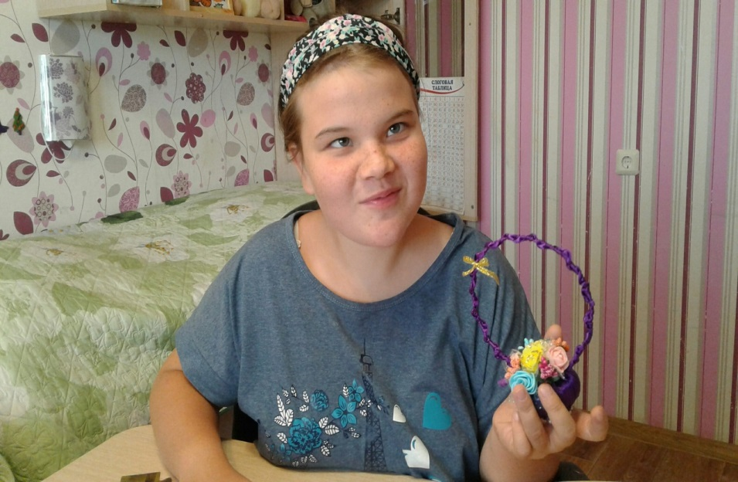
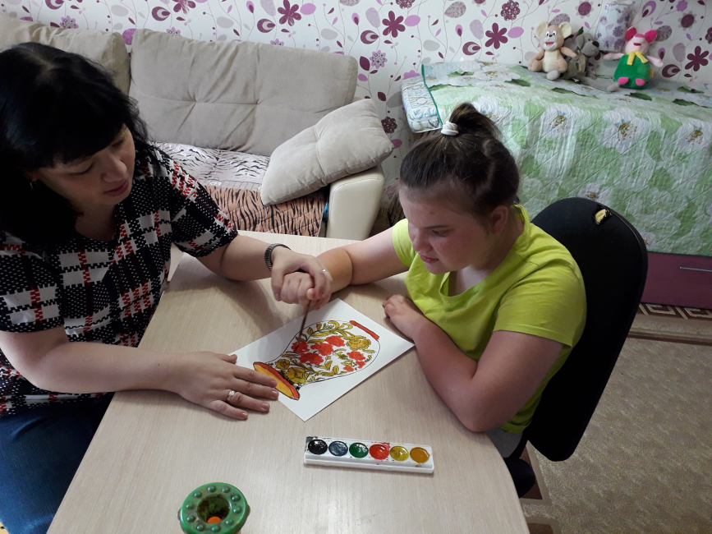
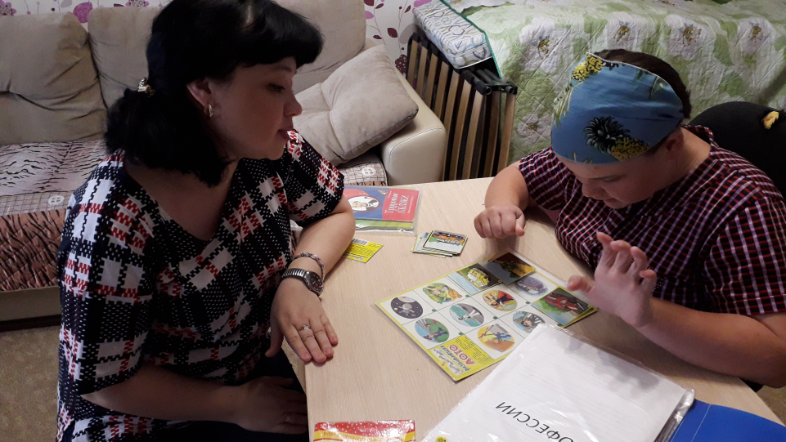
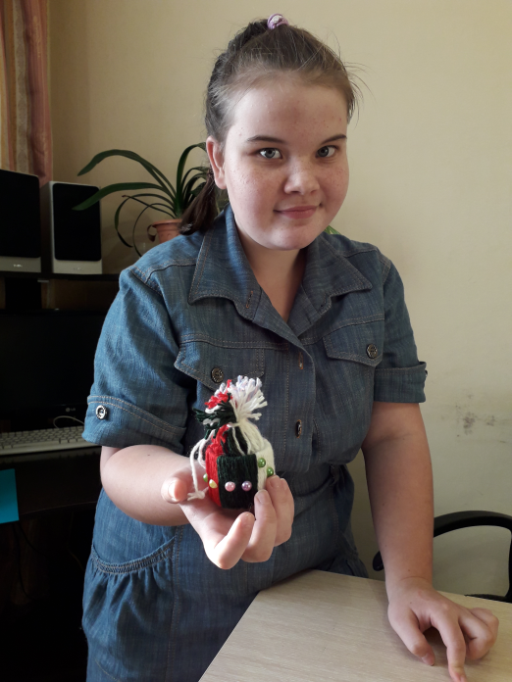
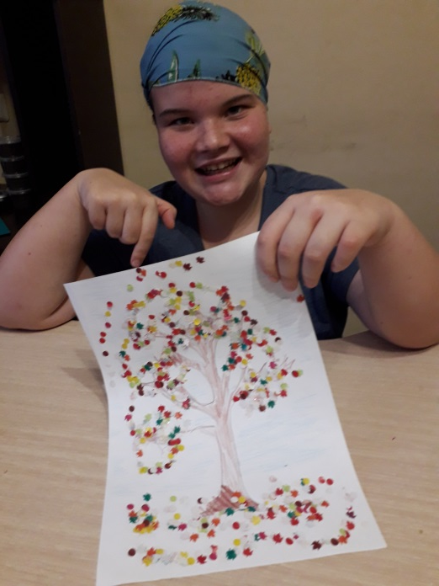
3. Тюшина Карина.

Slide 11
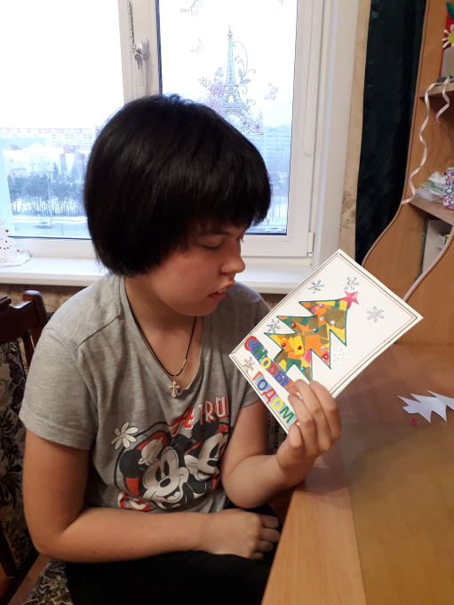
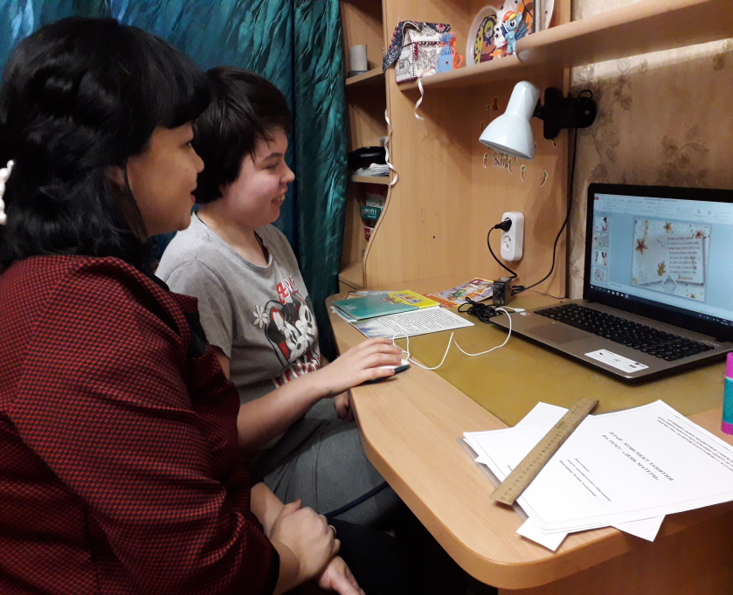
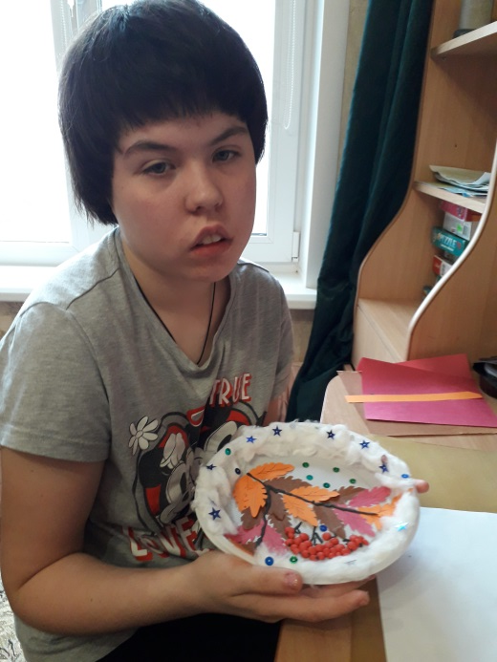
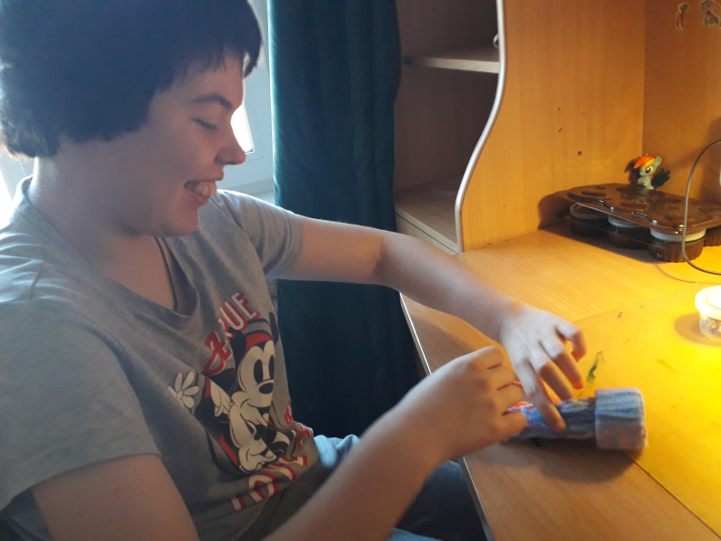
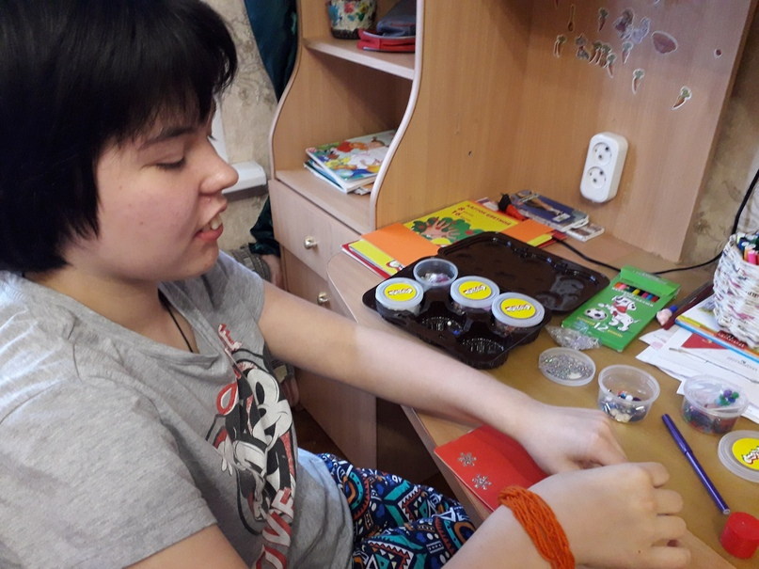
4. Шмакова Леонелла

Slide 12
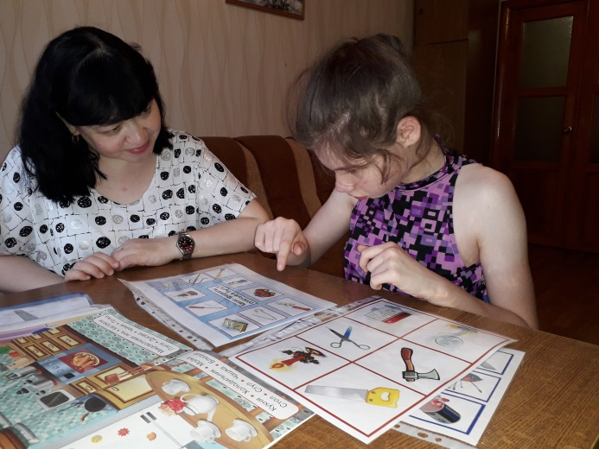
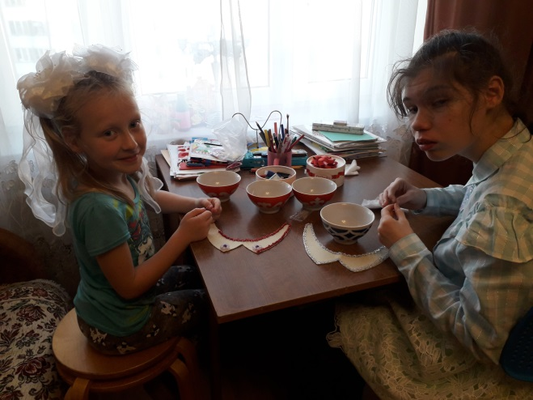
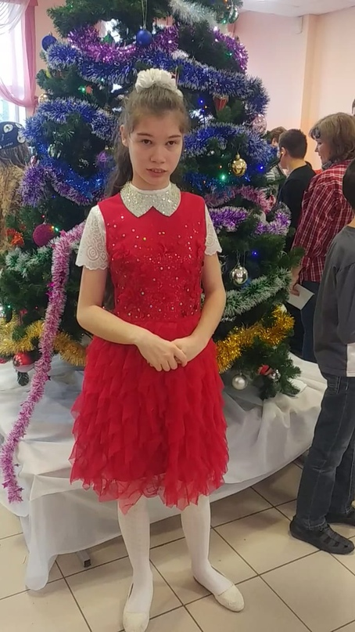
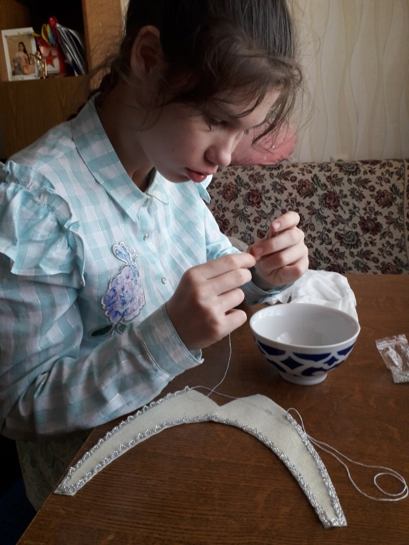
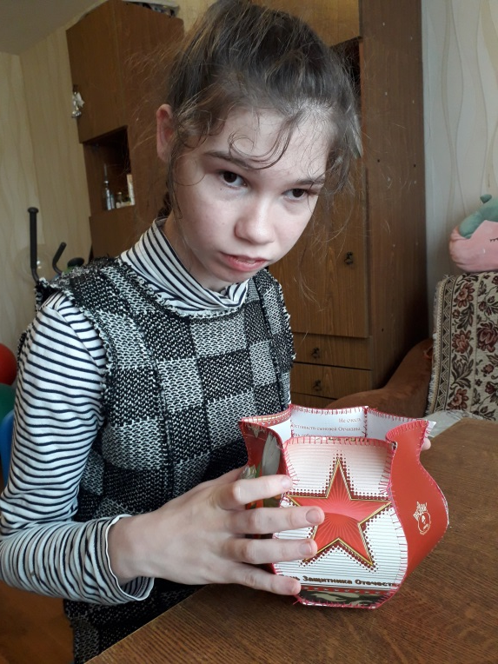
5. Мухаметгалеева Айгуль

Slide 13
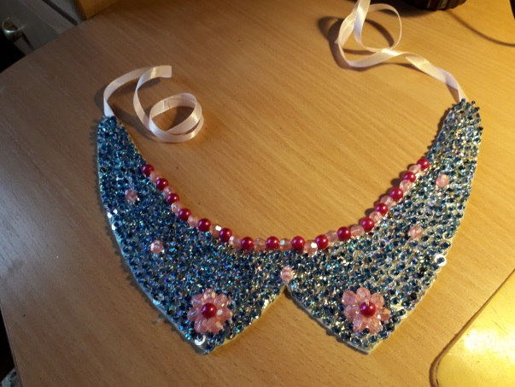
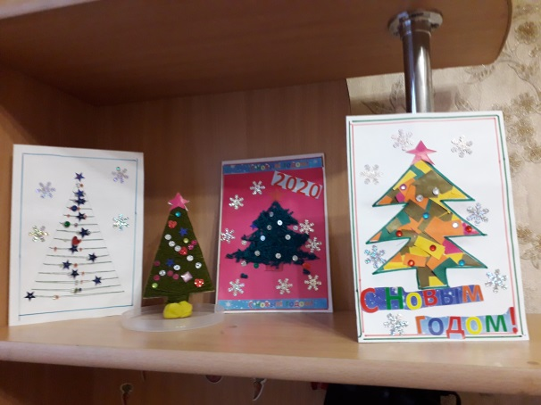
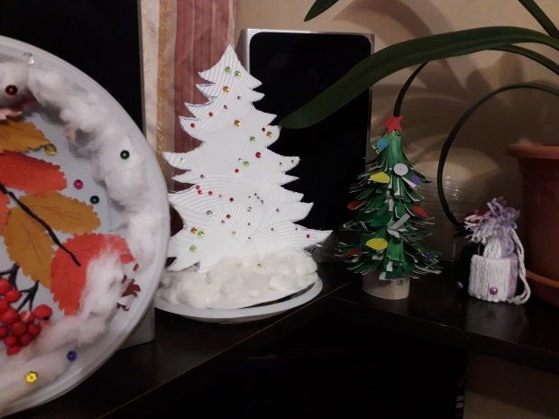
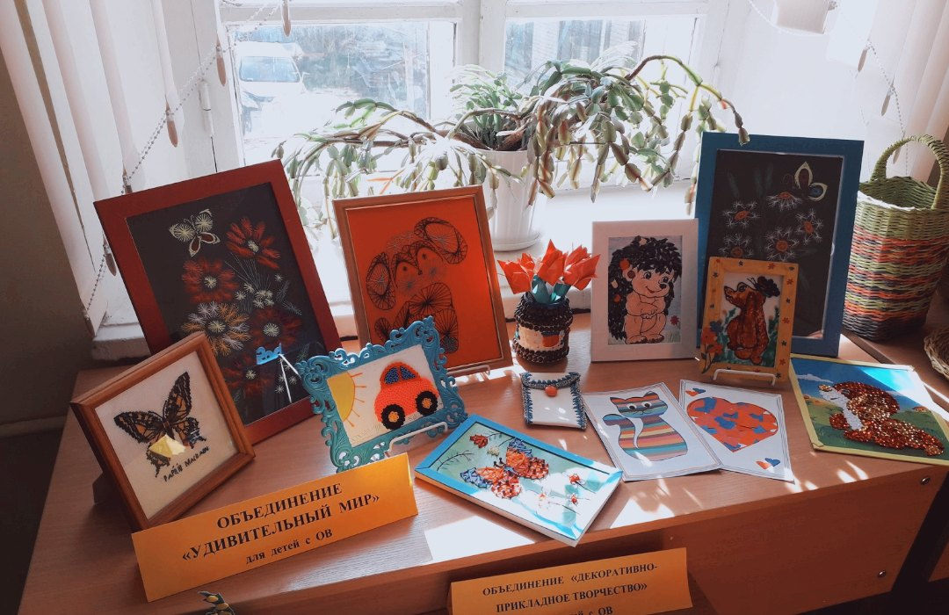
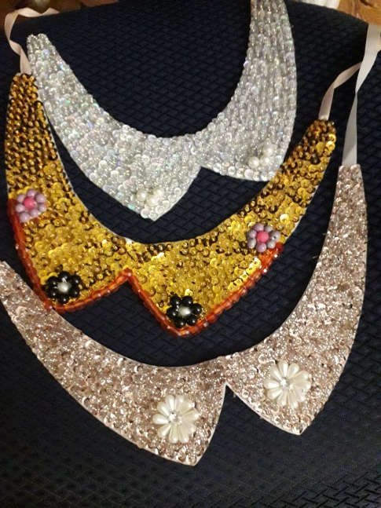
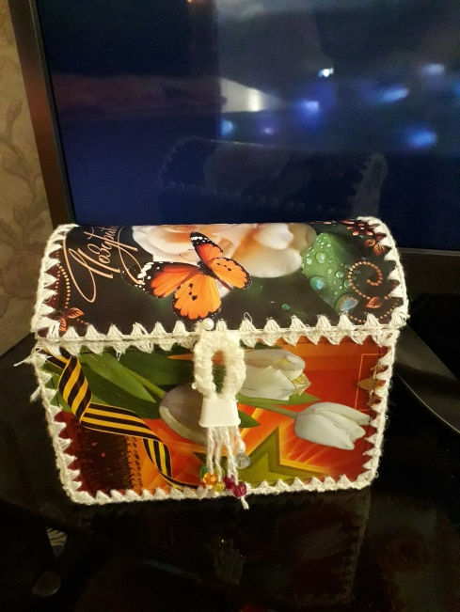
.
НАШИ ПОДЕЛКИ

Slide 14

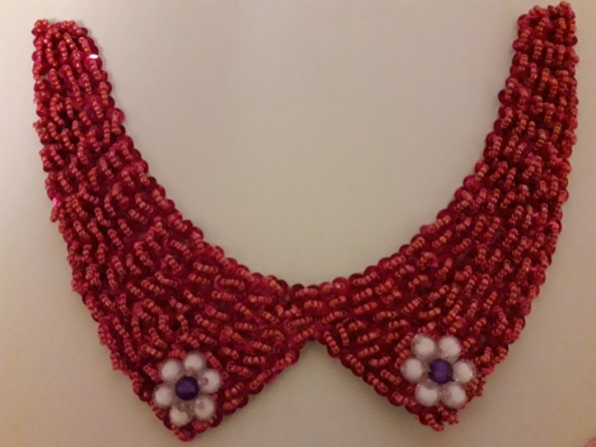
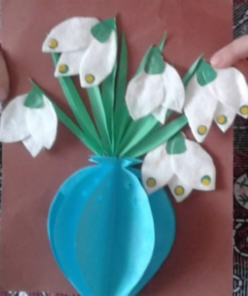
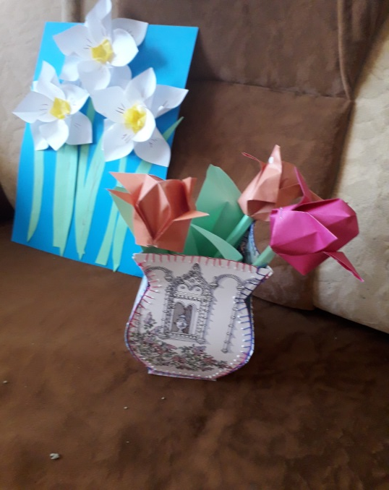
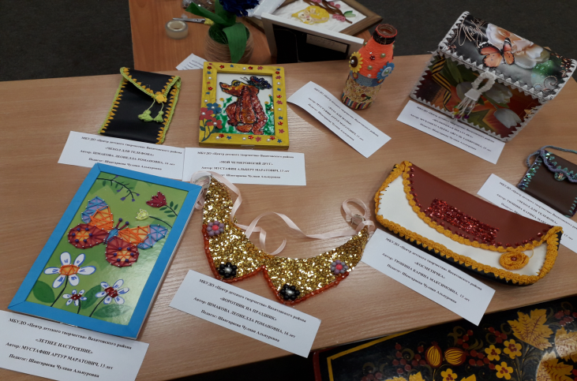
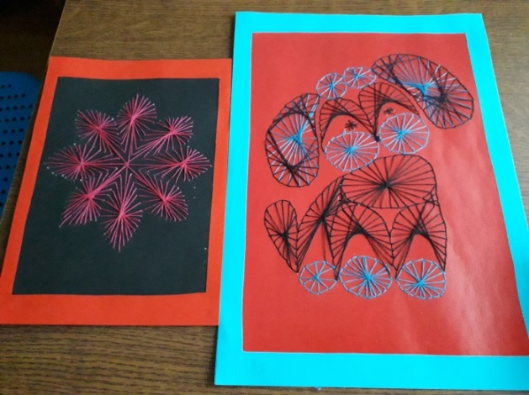
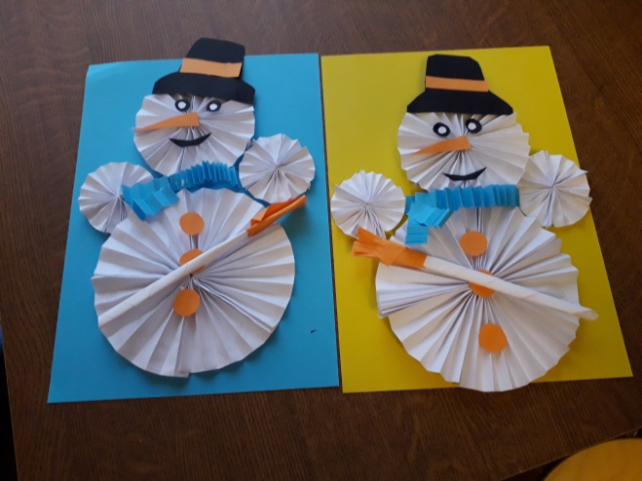
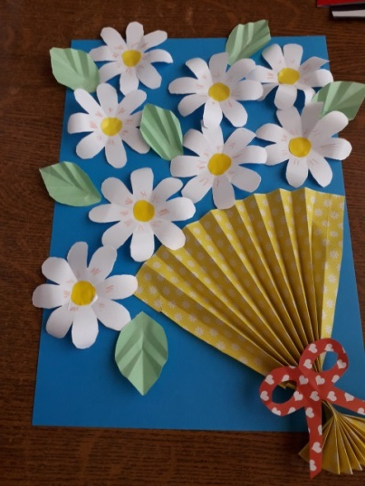

Slide 15
Результаты работы позволяют сделать вывод, что занятия в объединении под моим руководством «Удивительный мир» способствуют развитию творческой активности учащихся, образного мышления, художественных навыков работы с различными материалами и техниками, коммуникативных качеств, повышению качества обучения.
Учащиеся объединения ежегодно активно участвуют в различных конкурсах и занимают призовые места.
Конкурсы: Районный конкурс декоративно-прикладного творчества «Новый год в сказку добрую зовёт»; Городской экологический фестиваль детских и юношеских творческих коллективов «Зелёная планета»; Республиканский конкурс изобразительного и декоративно - прикладного творчества «Чудеса из ларца»; Городской фестиваль детского творчества детей с ограниченными возможностями «Весенняя капель».

Slide 16
Мероприятия
Кроме повседневных занятий, в объединениях проводятся открытые уроки и мероприятия.
Сложилось уже традицией проводить "Праздник для мам", "Осенний бал", "Волшебная страна" и Новогодняя елка для детей, которые прошли в первом полугодии учебного года. Сценарии к которым составляют педагоги и сами же становятся ведущими этих мероприятий.
Дети и их родители с удовольствием приходят на эти праздники. Такие мероприятия помогают раскрываться детям, выполняя интересные и увлекательные задания, расширить кругозор, узнать что то новое.

Slide 17
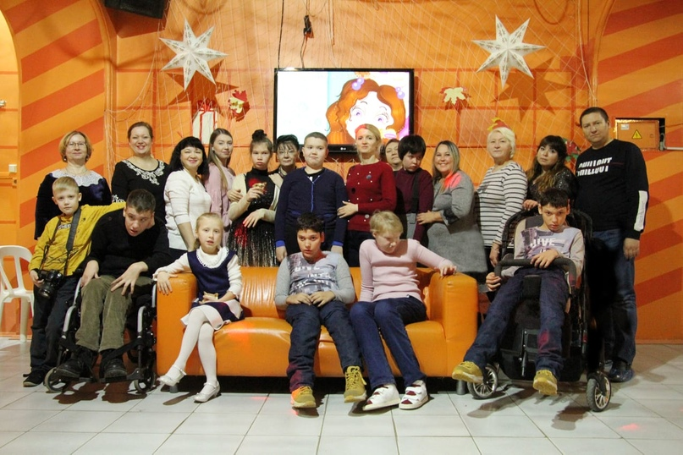
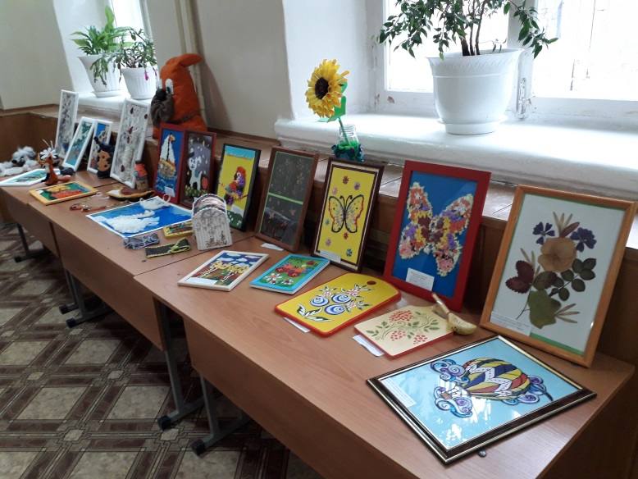
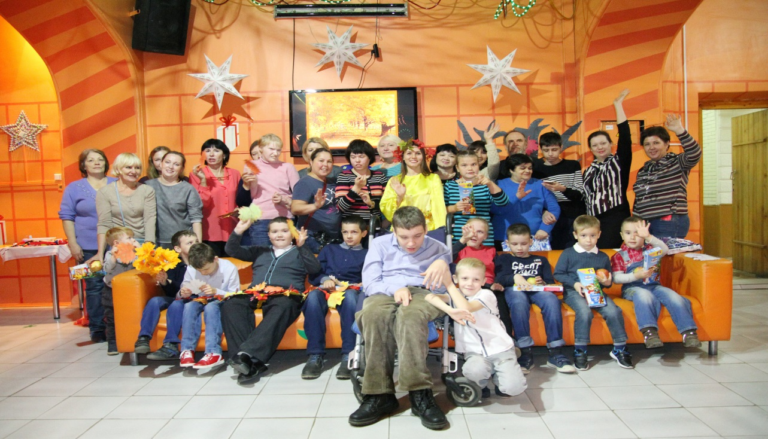
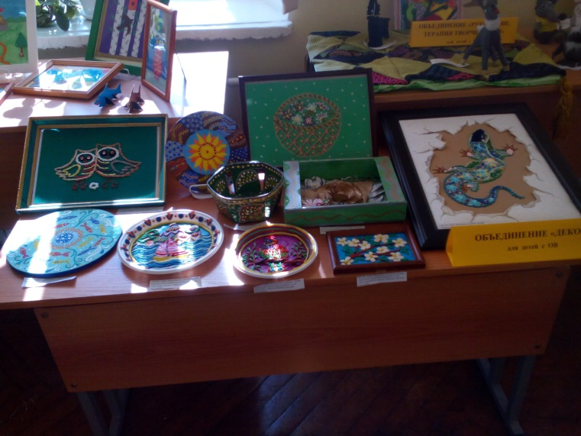

Slide 18
Я как педагог так же участвую в различных конкурсах и провожу мастер – классы, составляю сценарии к праздничным мероприятиям, а так же сама их провожу.
За время работы в ЦДТ так же пополнился банк методической продукции: сценарии, методические рекомендации, памятки, буклеты, консультации родителям.
Вся наработанная методическая продукция хранится на электронных и бумажных носителях в отделе.

Slide 19
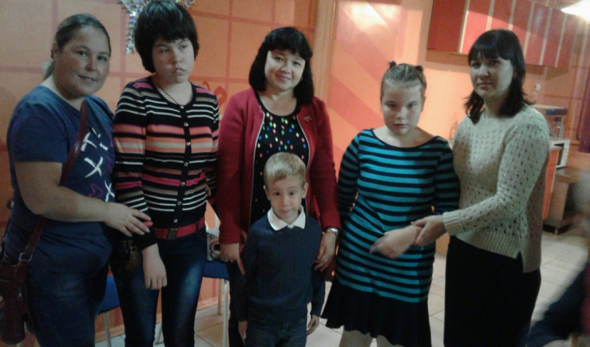
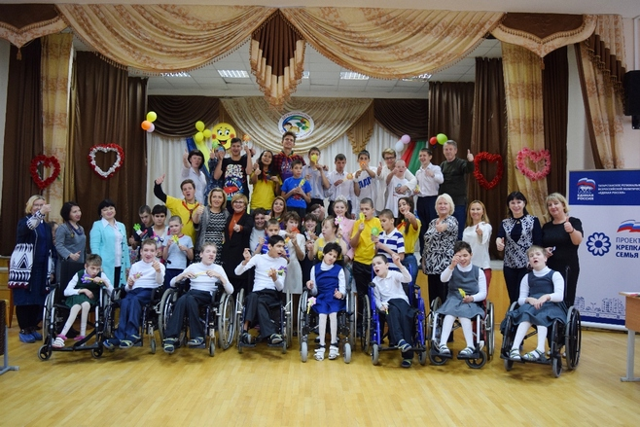
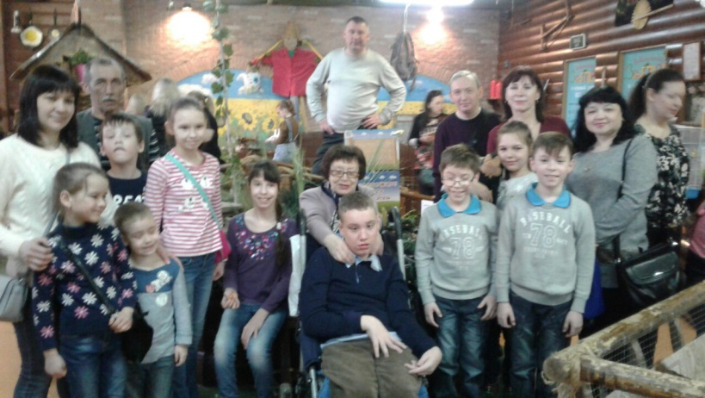
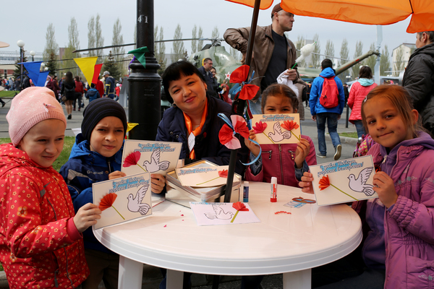
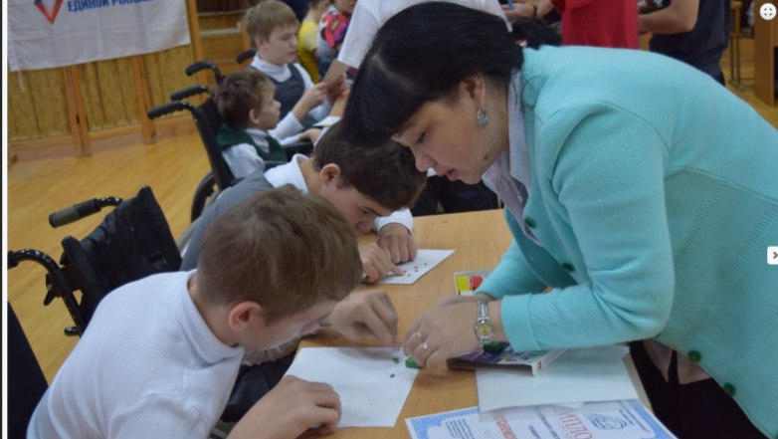
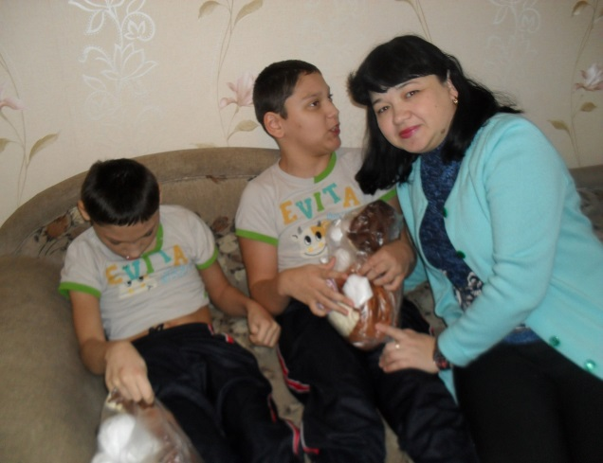

Slide 20
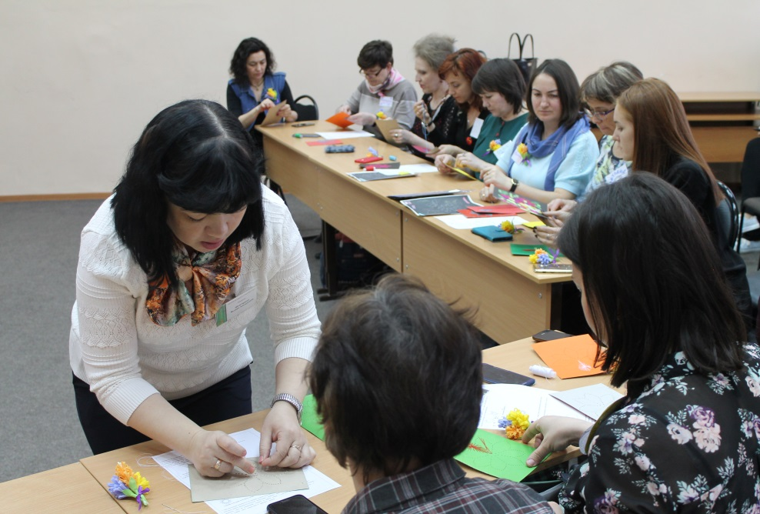
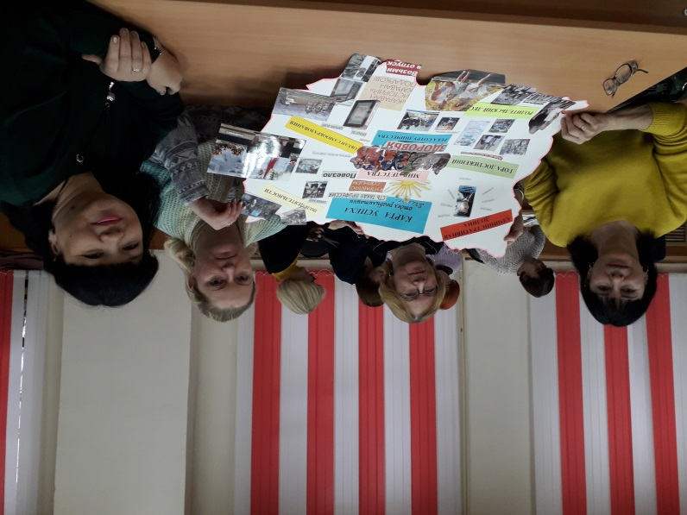
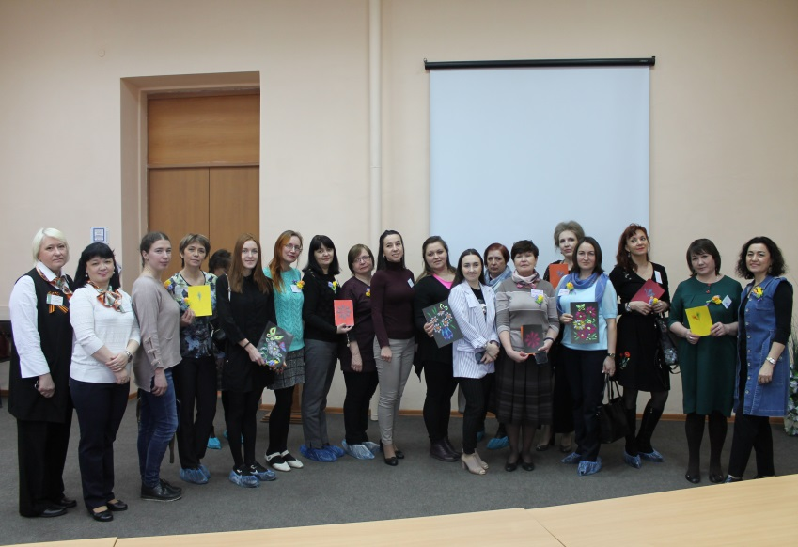
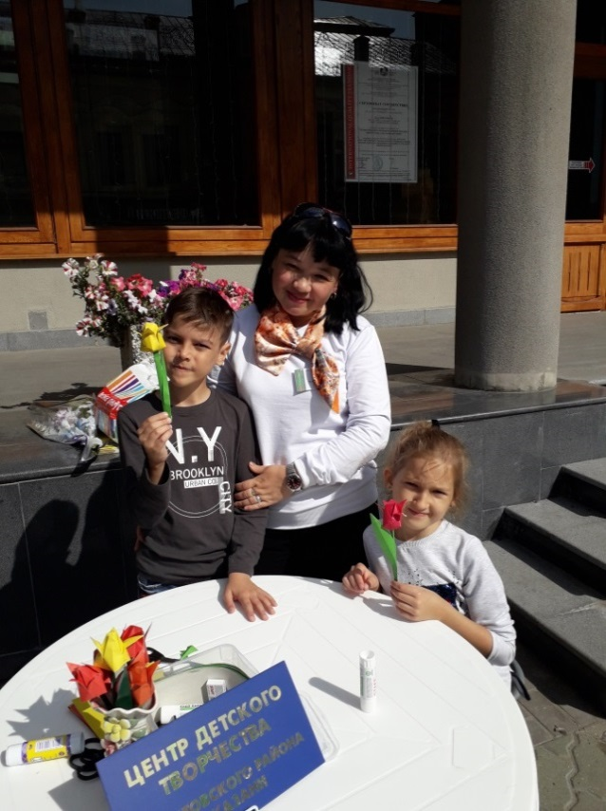


Slide 21

Спасибо за внимание!

